Slide 1
Амурская область, Бурейский р-он.
Художественная
Культура
Древнего Рима
Часть 3
Учитель ИЗО,МХК МОБУ Новобурейской СОШ № 3 Рогудеева Лилия Анатольевна.
составлена на основании программы Рапацкой Л.А.
«Мировая художественная культура: программы курса. 10-11 кл. – М.: Владос, 2010г.
2015 год

Slide 2
Цели.
Обучающая: познакомить учащихся с архитектурой Древнего Рима, разновидностями построек и их назначением, строительным материалом и нововведениями в строительстве.
Развивающая: продолжать развивать познавательные способности учащихся, умение работать с источниками информации, выделять главное. Расширить кругозор.
Воспитывающая: воспитывать интерес, чувство уважения и восхищения к древнеримской строительной технике и архитектуре, оказавшей большое влияние на западно-европейскую архитектуру.

Slide 3
1 - 4 в.в. н.э.

Slide 4
Пантеон – памятник древнеримской архитектуры – «храм всех богов». Величественная ротонда. Перекрытая полусферическим кессонированным куполом, достигающим в диаметре 43,2 м, с центрическим световым отверстием. В пантеоне находится могила Рафаэля.

Slide 5
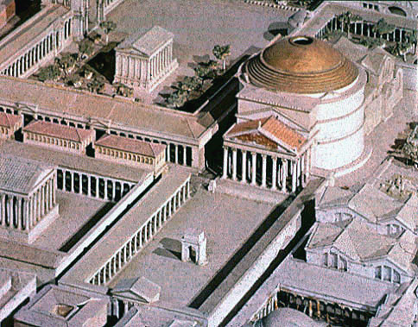
Ни ранее, ни позднее в античном мире не возводились столь огромные купольные сооружения: диаметр круглого здания (43,3 м) равен его высоте.

Slide 6
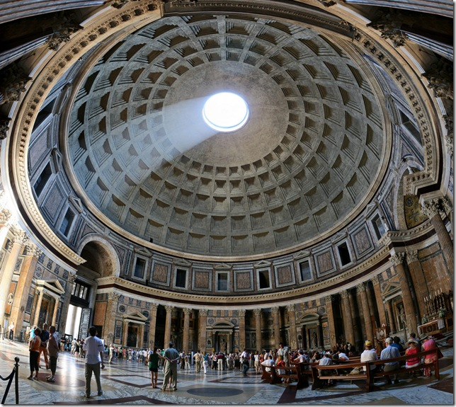
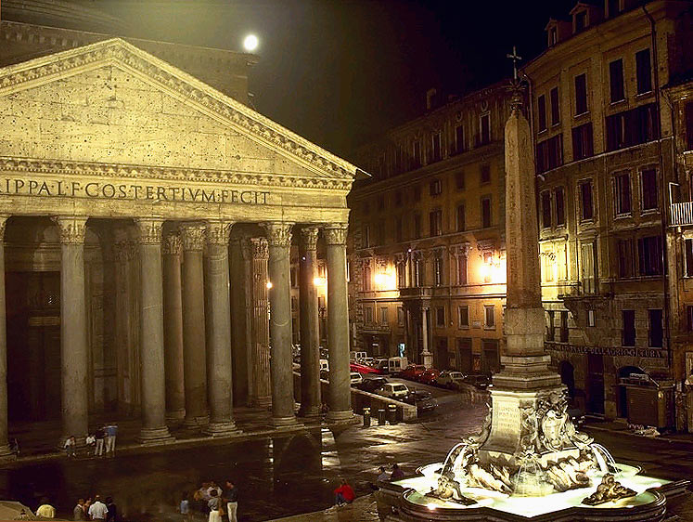
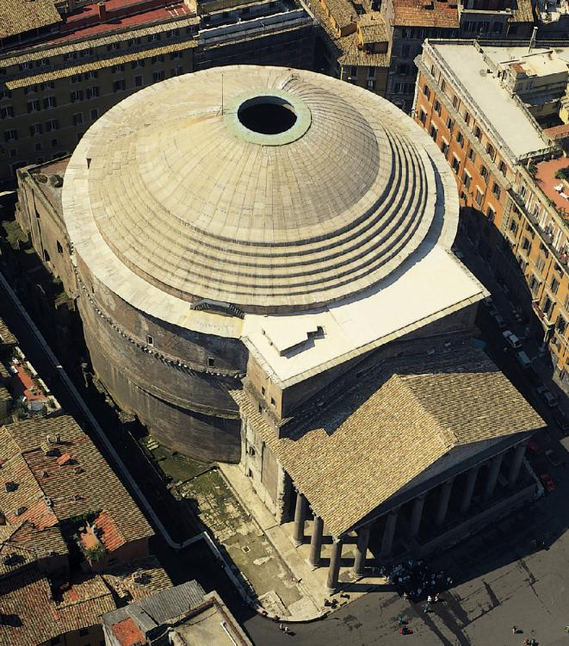

Slide 7
Термы — античные бани в классической Греции — при больших домах и гимнасиях; в период эллинизма ими пользовалось всё население города. В Древнем Риме термы возникли по греческому образцу и стали центрами общественной жизни.
Термы Каракаллы термы императора Каракаллы в Риме, официально именуемые Антониновыми. Они находились у Аппиевой дороги, за Капенскими воротами, между Авентином и Целием. Строительство началось в 212 году н. э. и было закончено в 217 году уже после смерти императора. Двор терм Каракаллы имел размер 400 на 400 м, центральный комплекс — 150 на 200 м.

Slide 8
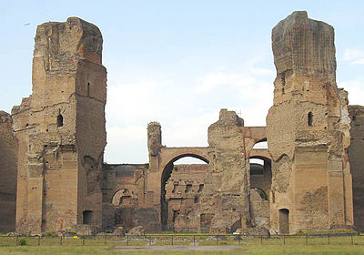

Slide 9
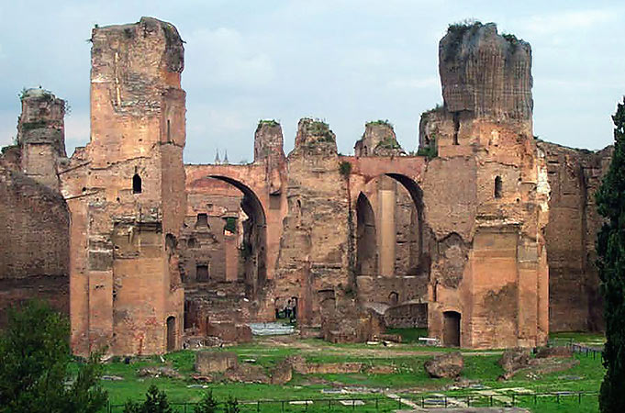
Уже в 5 в. н. э. Термы Каракаллы считались одним из чудес Рима. Они занимали площадь в 11 га. Главное здание, «банный корпус», лежит в парке, который окружен сплошной линией разных помещений. В бронзовые переплёты огромных полукруглых окон главного зала вставлены тонкие пластинки из полупрозрачного камня цвета слоновой кости. Из-за этого зал освещён ровным золотистым светом. Стены из полированного мрамора словно растворялись в высоте, где парил невиданной величины свод.

Slide 10
Снаружи термы Каракаллы 6ыли облицованы мраморными плитами, под мрамором — многометровая толща местного камня и бетона— смеси извести с галькой и песком. Из кирпича или тёсаных камней римляне выкладывали как 6ы скорлупу здания. В неё заливалась бетонная масса. 3атвердевая, бетон становился крепче камня. Многие здания, которые кажутся сложенными из отдельных плит, в действительности состоят из одного отвердевшего бетонного «куска»

Slide 11
Колонна Траяна.

Slide 12
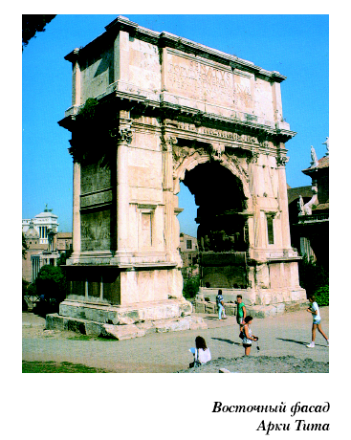
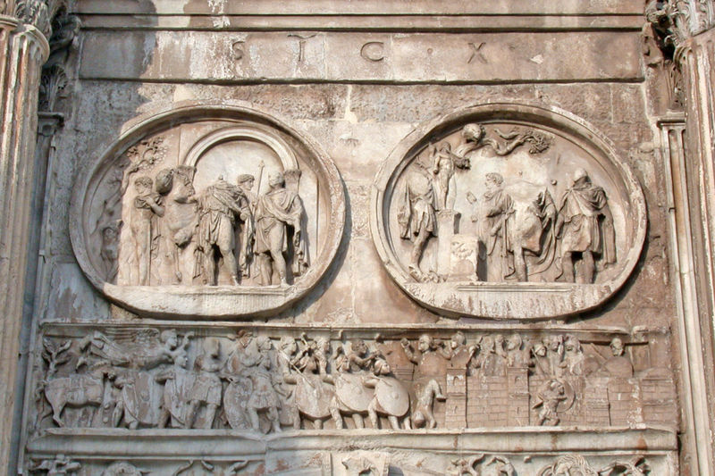
Триумфальные арки
Пожалуй, наиболее традиционным для Рима выражением мощи и величия империи являются триумфальные арки. В них символически воплощалось воссоединение римского и чужого жизненного
пространства.

Slide 13
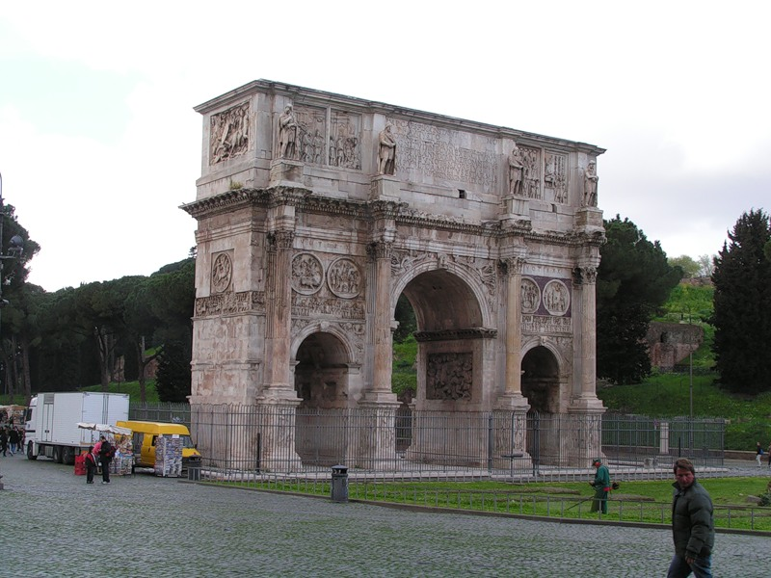
Триумфальная арка Константина — трёхпролётная арка, расположенная в Риме между Колизеем и Палатином на древней Via Triumphalis. Построена в 315 году и посвящена победе Константина над Максенцием в битве у Мильвийского моста 28 октября 312 года. Является позднейшей из сохранившихся римских триумфальных арок, использует элементы декора, снятые с более древних монументов (сполии). Кроме того, это единственная в Риме арка, построенная в честь победы не над внешним врагом, а в гражданской войне.

Slide 14
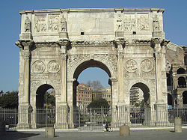

Slide 15
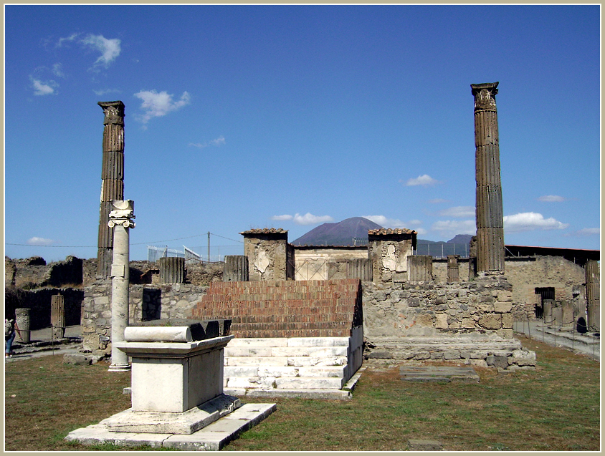
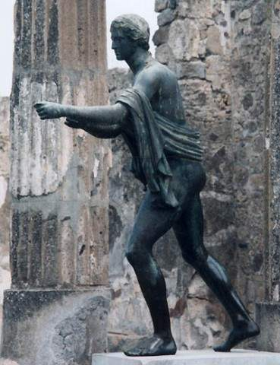
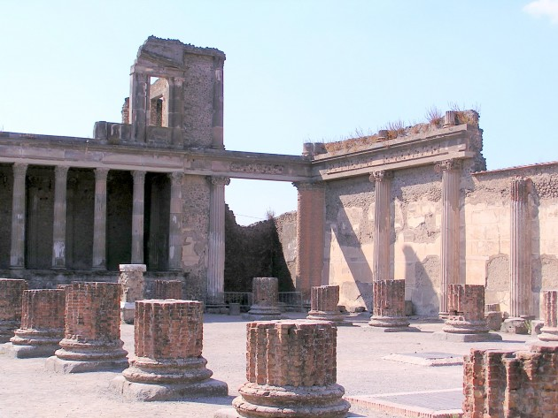
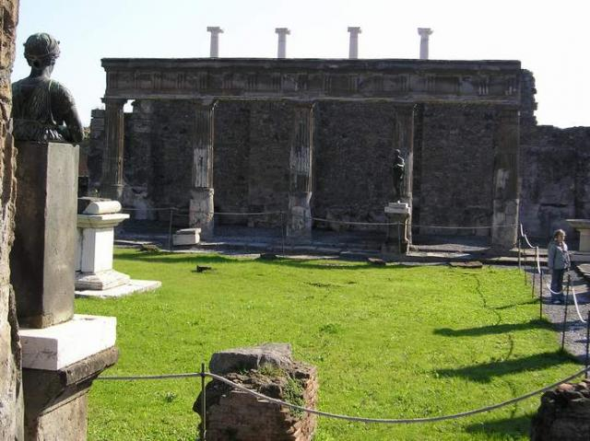
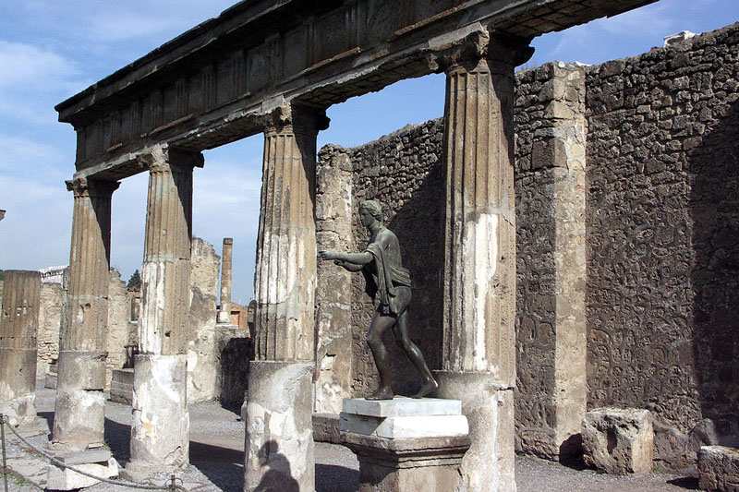
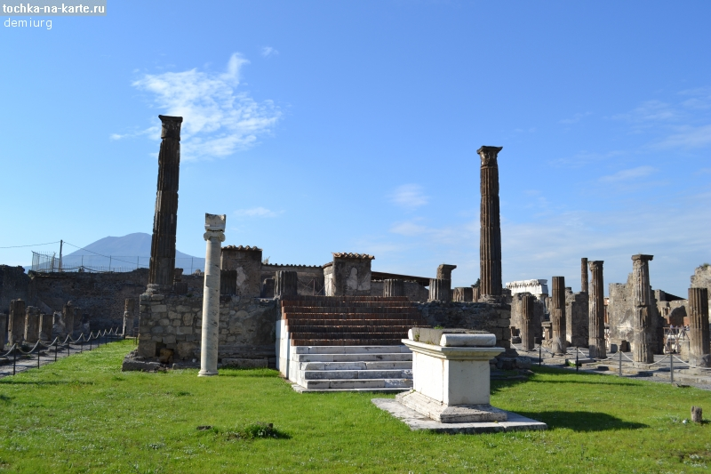
Храм Аполлона

Slide 16
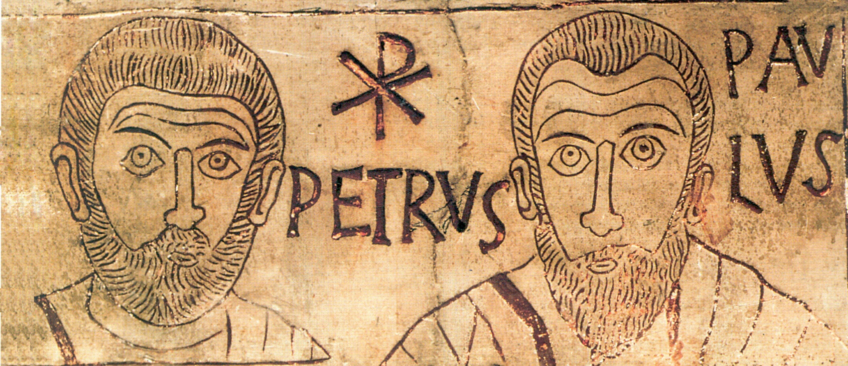
На первый взгляд Рим имеет меньше па
мятников изобразительного искусства, нежели Древняя Греция. Но это не так. Римская империя, сохранив эллинские культурные традиции, открыла новые горизонты в портретной скульптуре.
Апостолы Петр и Павел
Вечный город сохранил самые ранние памятники христианского искусства. Это настенные росписи в катакомбах, где скрывались от язычников первые последователи Иисуса Христа.

Slide 17
Задание:
1. В чем различие древнегреческой и римской
культуры?
2. Расскажите о форумах Рима. Какую роль играли триумфальные арки в Римской империи? Для чего строились термы?
3. Дайте характеристику изобразительному искусству Древнего Рима.
4. Когда и где возникло христианское искусство?
5. Сравните Афродиту Книдскую Праксителя с Венерой Милосской. В чем загадка их обаяния?
6. Расскажите о Древнем Риме, этапах его развития и правителях.
7. Подготовьте сообщение о философах и писателях Древнего Рима Гораций, Сенека, Цицерон, Вергилий.
8. О чем говорит римский портрет? В чем его отличие от греческого?

